Slide 1
自然輔導團到校輔導
共同備課工作坊
2018.3.9@八德國中
專任輔導員 謝豐任

Slide 2
教學演示單元
題號 | 科目 | 難度P |  | 解題關鍵 | 評量目標 | 單元
31 | 地科 | 0.3325 | 難 | 本題在評量學生對於溫室效應原理的理解。在課程中大部分都是以圖片搭配文字表達溫室效應的模型(model)，模型解釋說明的越清楚，學生越能掌握住溫室效應造成增溫的關鍵輻射是哪一部分。 | 溫室效應 | 第6冊 第4章 全球變遷溫室效應 與全球暖化
46 | 理化 | 0.1952 | 難 | 同時要區別出電流與電壓的不同；電流與電壓的觀念會混淆。 | 電流、電基 與電功率 | 第6冊 第1章第1節
20 | 理化 | 0.3687 | 難 | 同時要會化學反應式，與莫耳數的計算。因此，複雜度較高。 | 電解水的化學反應式 | 第6冊 第1章第5節
32 | 理化 | 0.3807 | 難 | 三度空間的軸向，須能正確的畫出，才能比出正確的答案。 | 右手開掌定則 | 第6冊第2章第3節 電流與磁場

Slide 3
共同備課
目的：進行專業對談，團隊共同成長。
教學演示教師（九年級自然科教師）擔任各組組長，輔導團員和校內其他自然教師平均分配至各組。
利用空白四格教案進行課程討論。
共同備課內容：
  文本分析
  設計教學流程
  設計評量方式

Slide 4
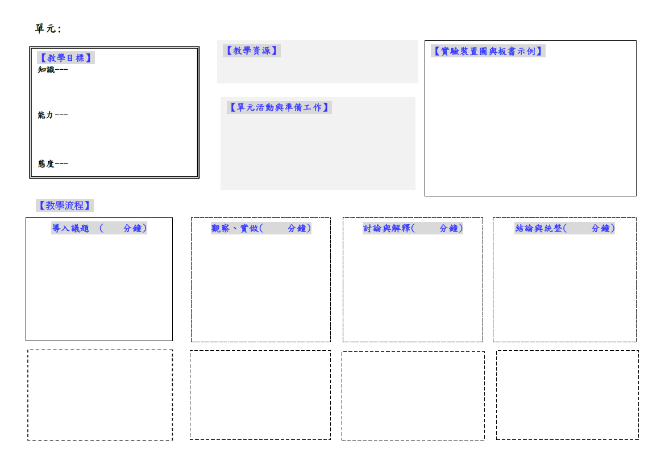
四格教案（參考格式）

Slide 5
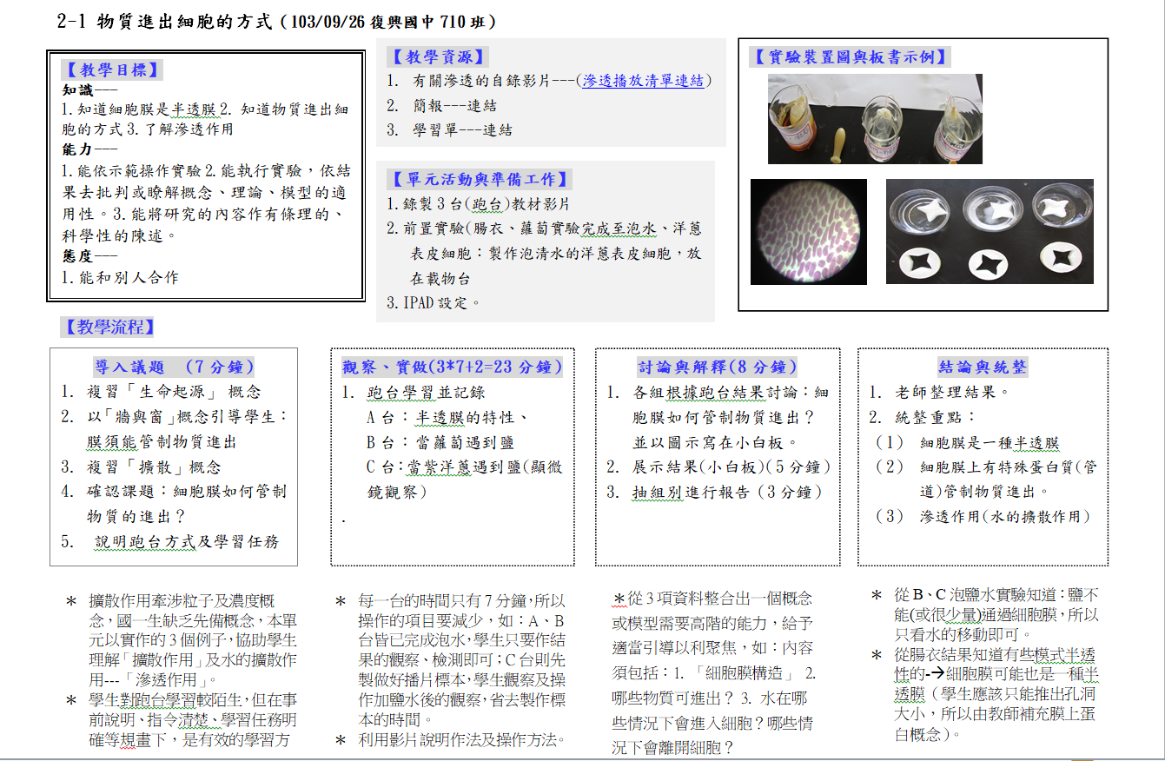
四格教案（示範）

Slide 6
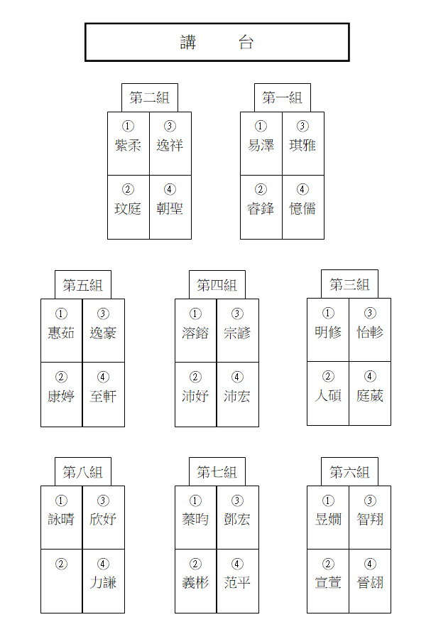
觀課需要哪些資料？
教案
學習單
學生座位表
(前三項資料請於3/21前交給教學組長)
觀課紀錄表

Slide 7
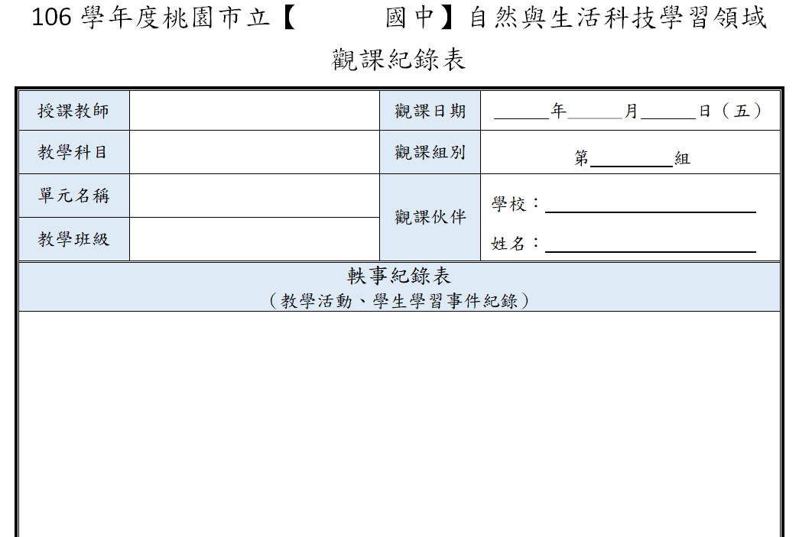
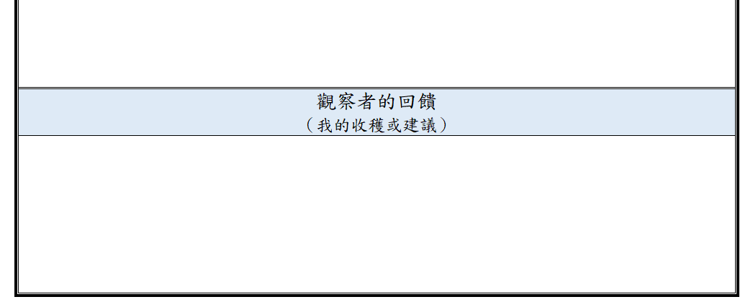

Slide 8
共備開始！
一起坐下來聊聊天吧~

